Slide 1
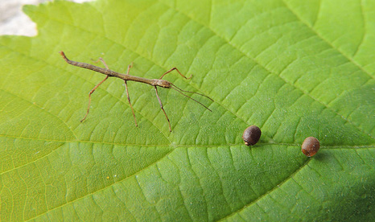
LE PHASME BATON

Slide 2
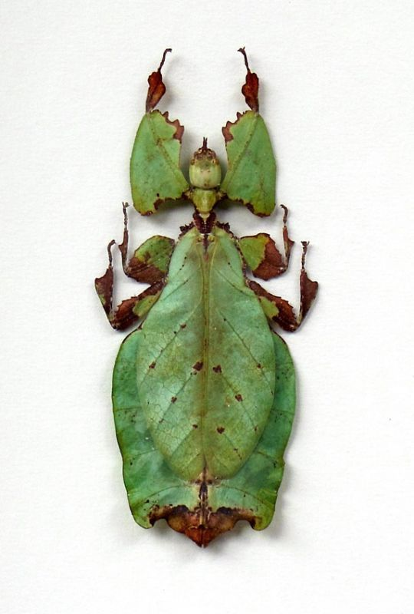
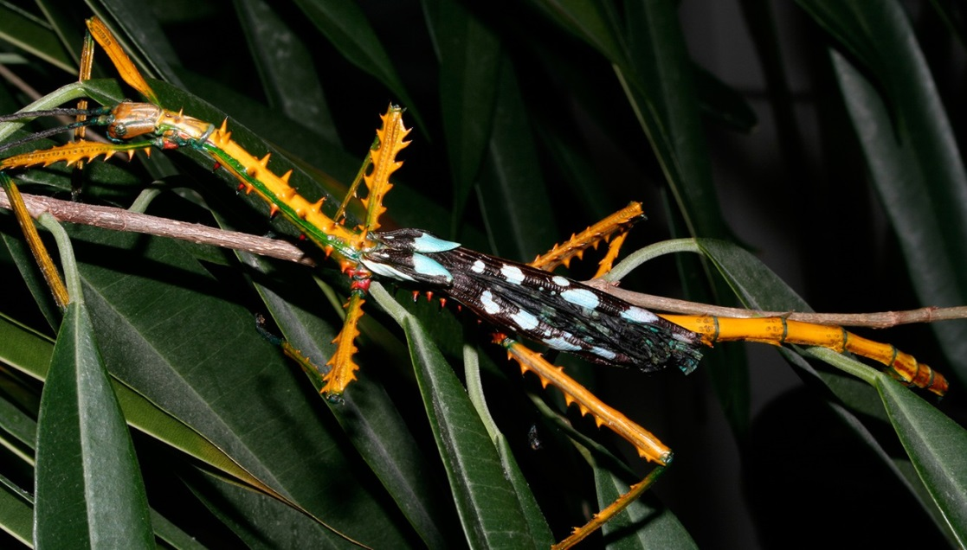
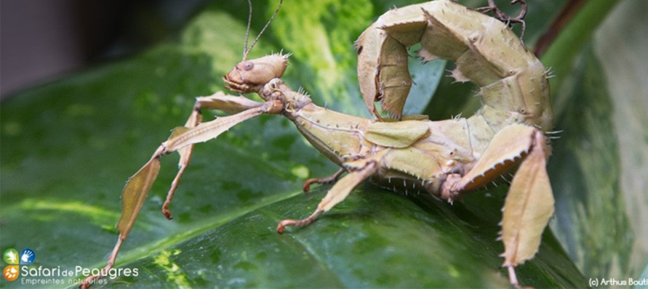
PRESENTATION
Le phasme bâton est un insecte de la famille des phasmoptères. Il est appelé bâton du diable ou phasme morose.
Les phasmoptères peuvent avoir des formes très diverses:

Slide 3
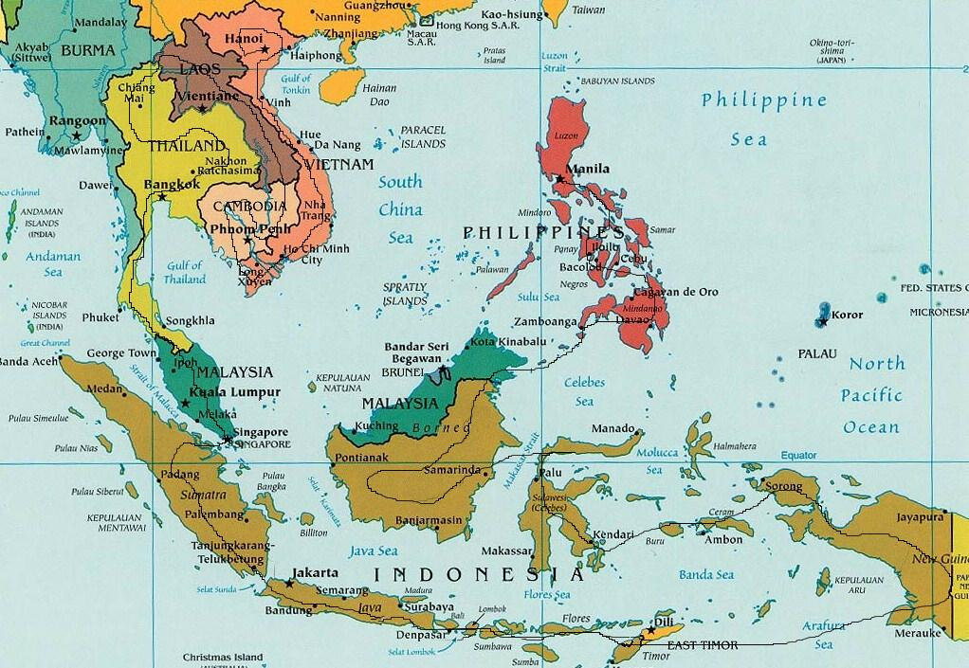
GEOGRAPHIE
Il est originaire de Malaisie et des îles du Sud-Est Asiatique.
Il aurait été ramené en Europe au Moyen Age par des navigateurs.
Il vit dans des températures de 20 à 25°C.

Slide 4
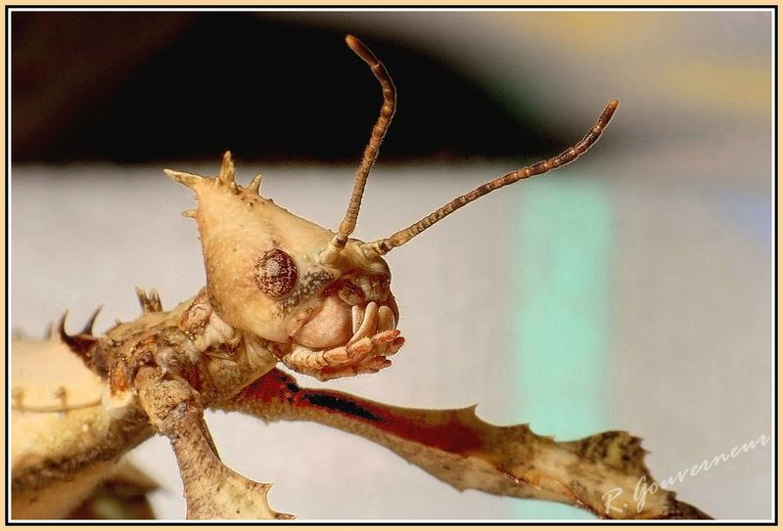
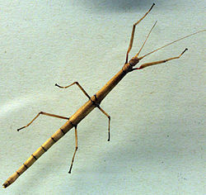
DESCRIPTION
Il fait 10 à 12 cm.
Il a 3 paires de 2 pattes.
Il a 2 antennes à peu près de la même longueur que les pattes antérieures.
Il a 2 mandibules adaptées à couper les végétaux dont il se nourrit.
Il a 2 yeux.

Slide 5
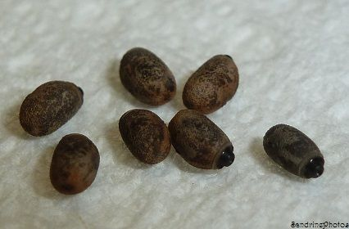
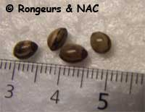
REPRODUCTION
Il pond en moyenne 6 œufs par jour (pendant toute sa vie 400 œufs).
La femelle pond des œufs sans intervention du mâle. On appelle ça la parthénogenèse.
L’ éclosion se produit après 2 à 3 mois, à la naissance il mesure 1 cm.

Slide 6
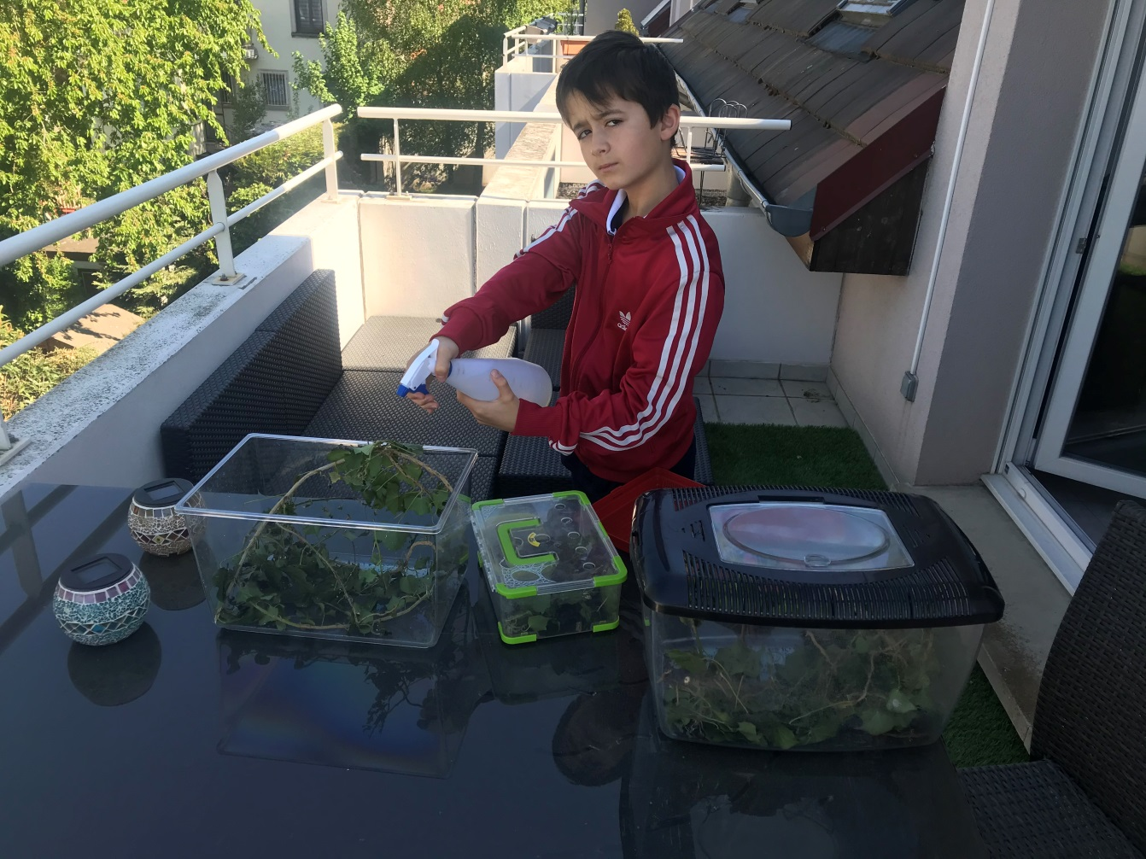
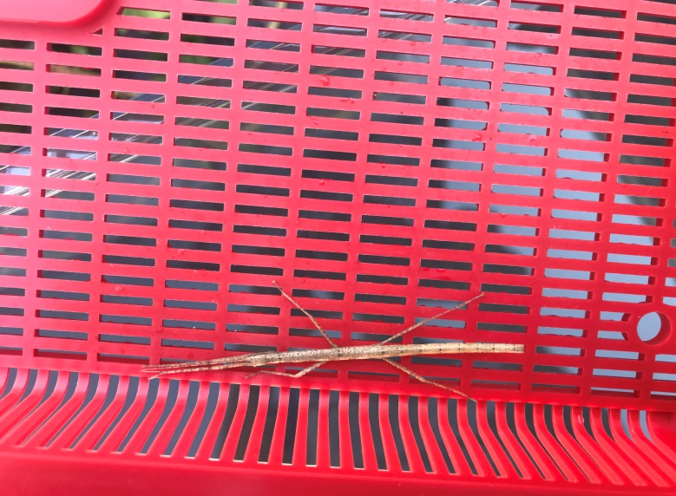
MON ELEVAGE
Moi, Matthieu, j’ai un élevage de phasmes bâton. Le voici:
Ils mangent du lierre et se font asperger d’eau 2 fois par jour!

Slide 7
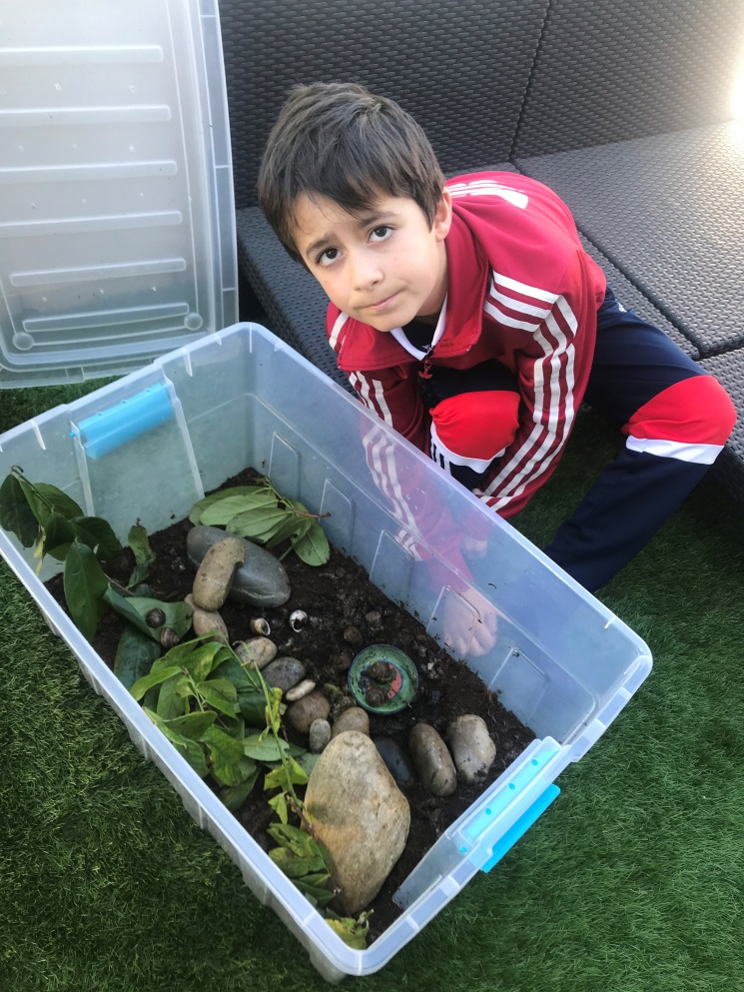
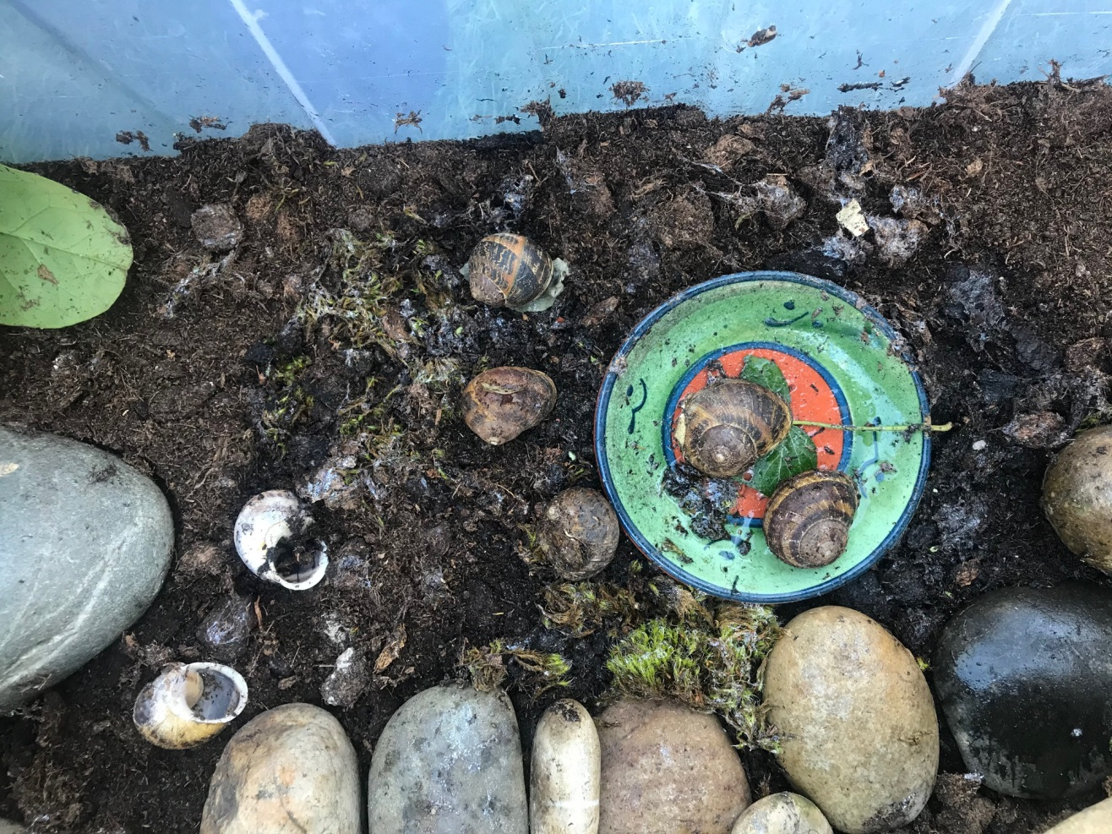
ET COMME ILS SE SENTAIENT SEULS …
Un élevage d’escargots les a rejoints avec le confinement!!!

Slide 8
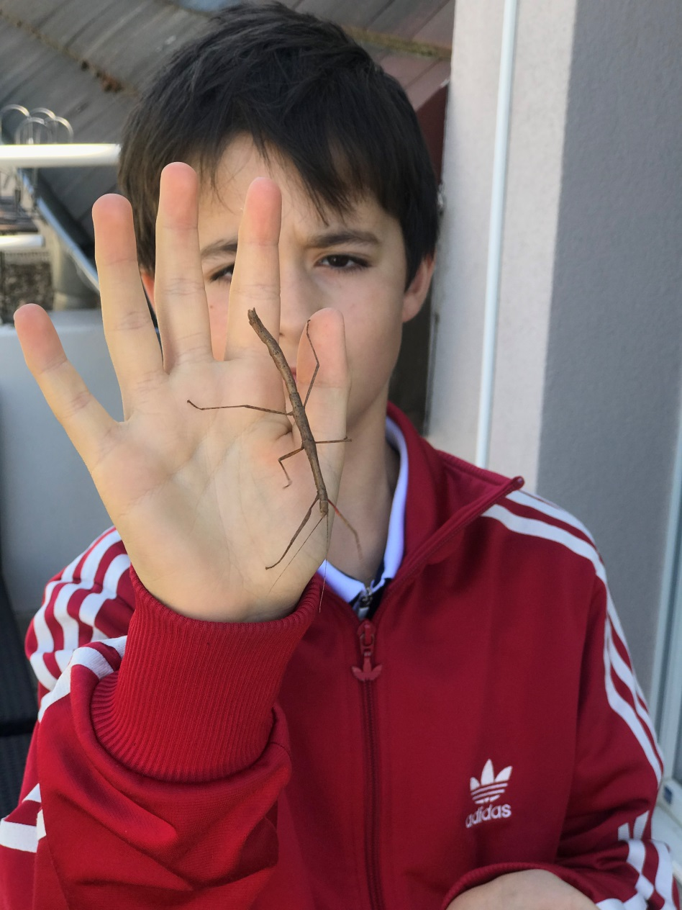
A bientôt à l’école!!!
SALUT !!!

